Slide 1
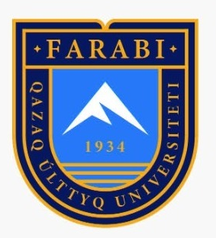
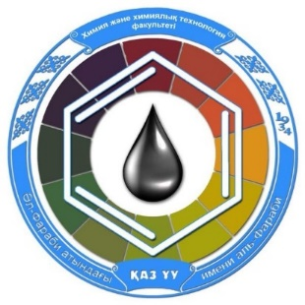
Бір гетероатомы бар бес мүшелі гетероциклдар
əл-Фараби атындағы Қазақ Ұлттық Университеті
Химия жəне химиялық технология факультеті
Дəріс 14
Дәріс оқыған: х.ғ.к., доцент м.а. Берғанаева Гүлзат Ерғазықызы

Slide 2
Гетероциклды қосылыстар — сақиналы молекулалар, сақина құрамында көміртек атомынан өзге бір немесе бірнеше гетероатомы (N,O,S т.б.) бар органикалық қосылыстар.
Гетероциклді қосылыстардың негізгі классын бес және алтымүшелі гетероцилді қосылыстар құрайды.
Гетероциклді қосылыстар табиғатта көп таралған (дәруміндер, алкалоидтар, пигменттер т.б.). Азотты гетероциклді қосылыстардың биологиялық процестерде маңызы зор.

Slide 3
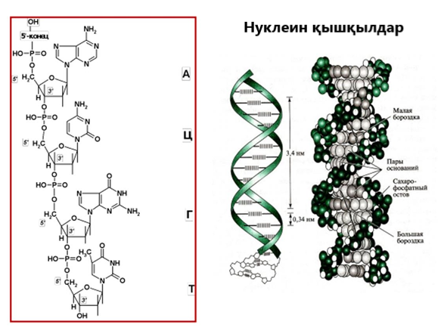
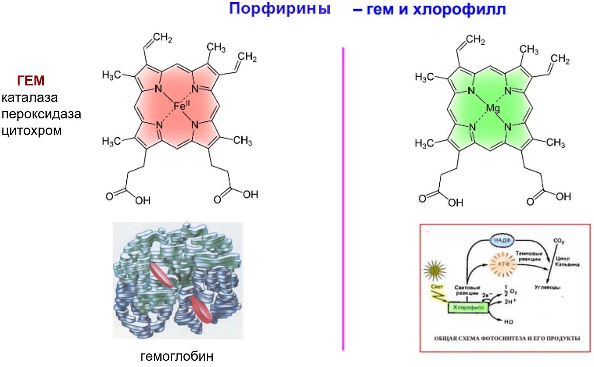
Құрамында гетероциклдар бар табиғи қосылыстар
Порфириндер – гем және хлорофилл

Slide 4
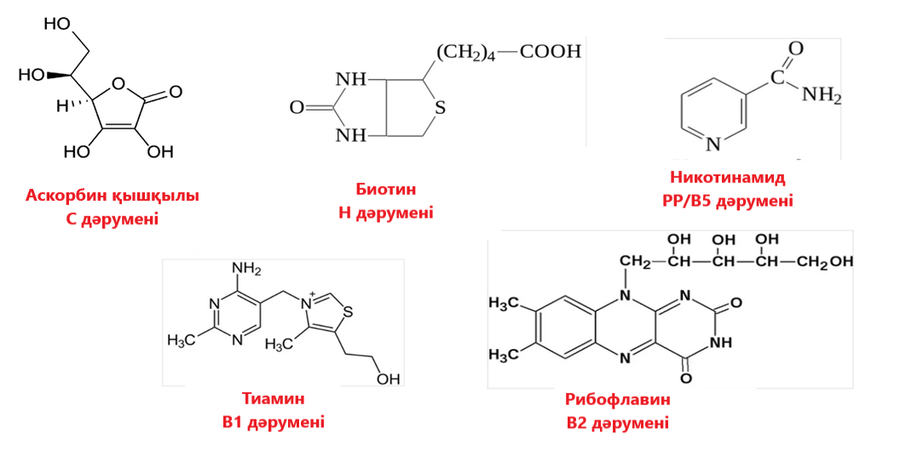
Дәрумендер

Slide 5
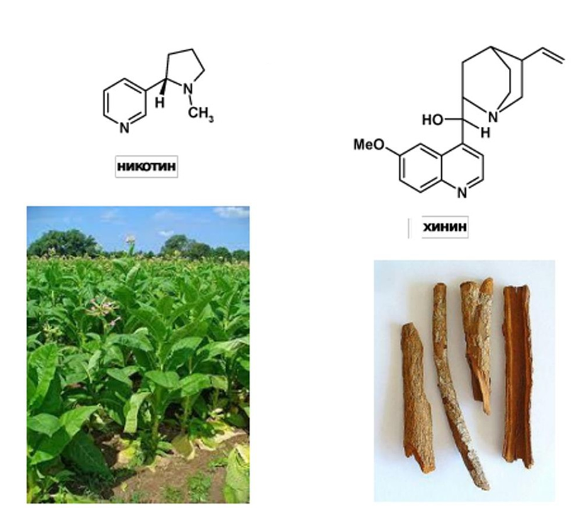
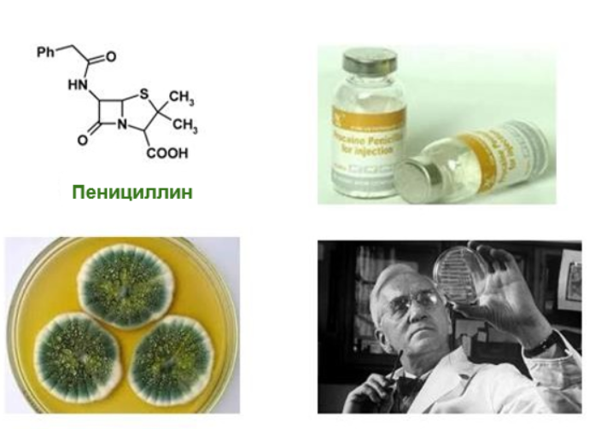
Алкалоидтар
Табиғи антибиотиктер

Slide 6
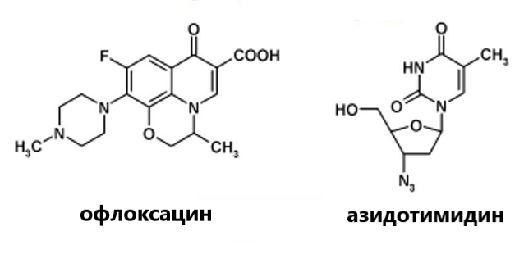
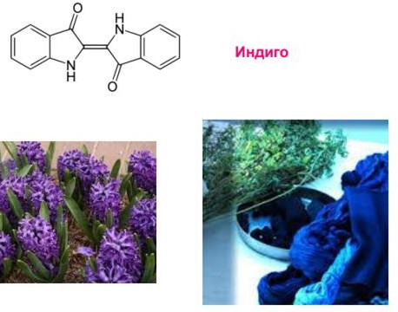
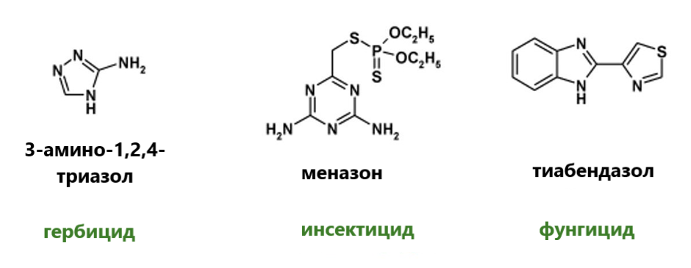
Синтетикалық дәрілік заттар
Табиғи бояғыш заттар
60%
Дәрілік заттар!!!
Пестицидтер

Slide 7
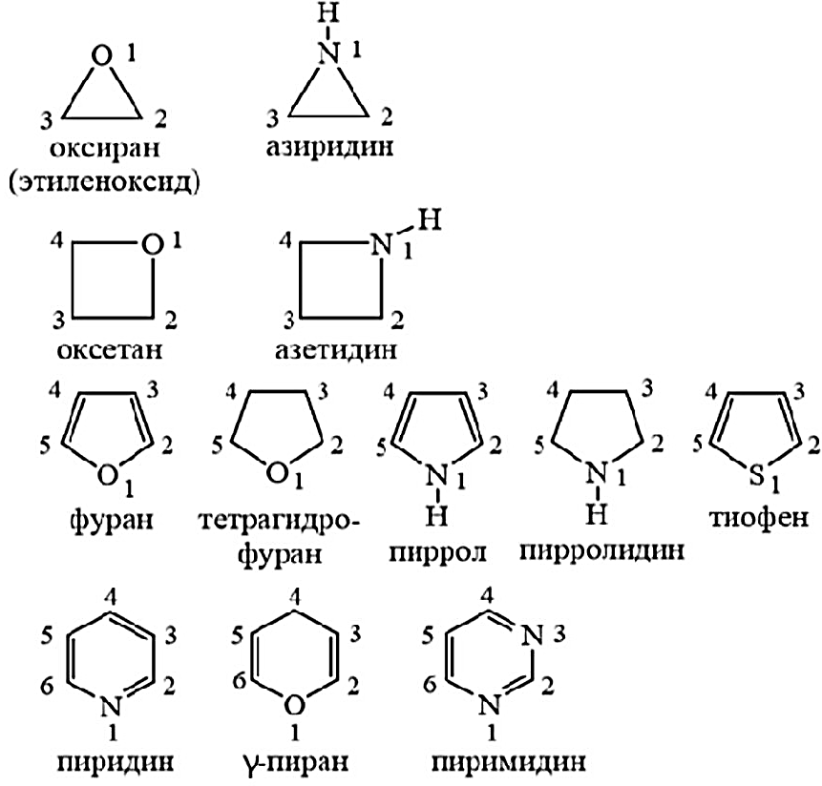
ЖІКТЕЛУІ
Цикл өлшемі бойынша
Үш мүшелі
Төрт мүшелі
Бес мүшелі
Алты мүшелі

Slide 8
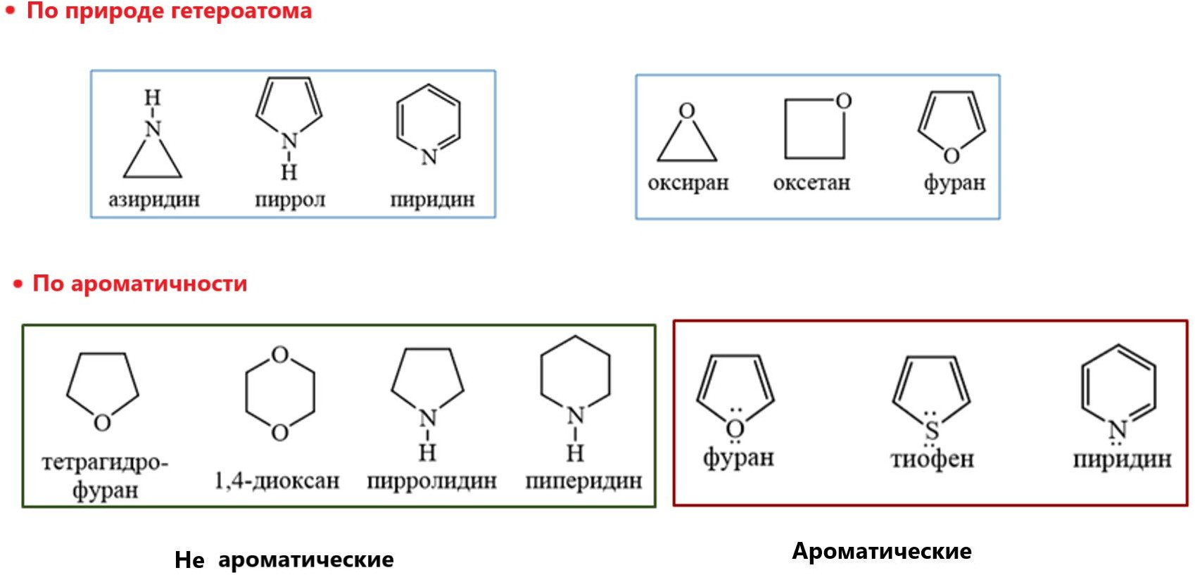
Гетероатом табиғаты бойынша
Ароматтылығы бойынша
Ароматты емес
Ароматты

Slide 9
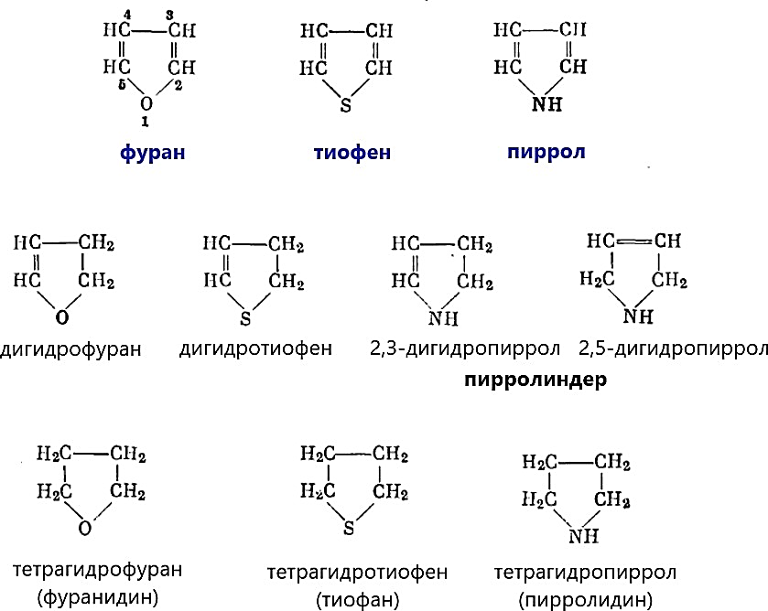
Біратомды бес мүшелі гетероциклдар

Slide 10


ЭЛЕКТРОНДЫҚ ҚҰРЫЛЫМЫ
Пиррол, тиофен және фуран – Хюккель ережесіне сәйкес 6π-электронды ароматты қосылыстар болып табылады.
Олардың ароматтылығы қос байланыстардың π-электрондар мен гетероатомның бос жұп электрондардың есебінен қамтамасыз етіледі.
Олар π-артық гетероциклдар, өйткені оларда ароматты жүйені құрайтын электрондар саны циклдегі атомдардың жалпы санынан асады (қатынас 6:5).

Slide 11
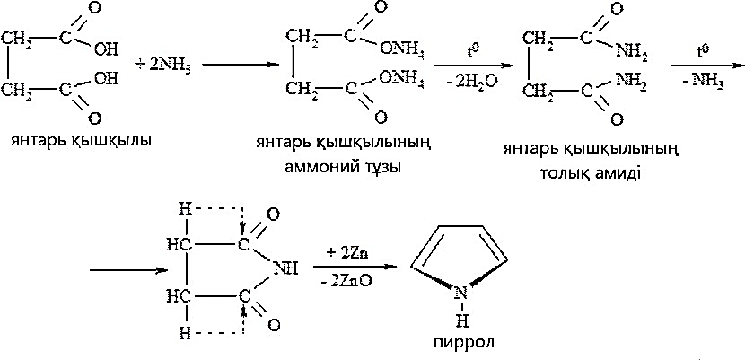
Өндірістік шикізаттан алу:
Пиррол тас көмір шайырының құрамында болады (1%) , сондықтан одан фракциялық айдау арқылы алынады.
Сонымен қатар, пирролды янтарь қышқылынан немесе янтарь қышқылының имидінен (сукцинимид)
сукцинимид

Slide 12
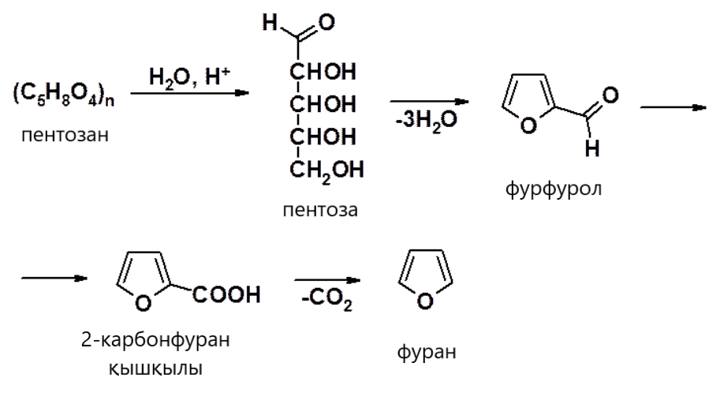
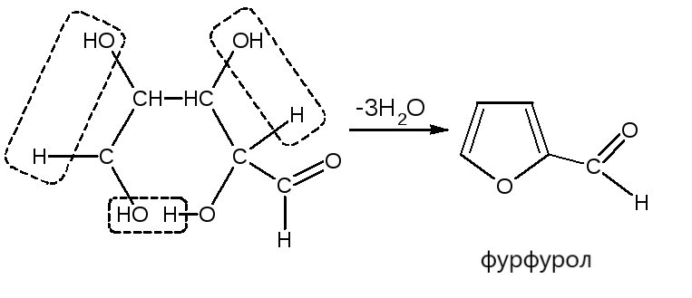
ФУРАННЫҢ табиғи көзі - құрамында пентоза бар полисахаридтер пентозалар (пентозандар) болып табылады. Олар күнбағыс тұқымының, жүгері дәнінің, сабанның, кебектің қабығында кездеседі.
Алдымен өсімдік шикізатын қышқыл гидролизіне ұшыратып фурфурол алады. Әрі қарай фурфурол тотығып 2-карбонфуран қышқылын түзеді. Ол жоғары температурада (200-250°C) декарбоксилденіп, фуранға айналады :

Slide 13

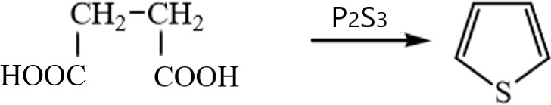
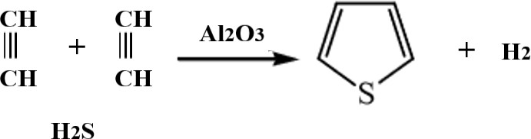
Тиофенді алу жолдары
1) Өндірісте бутан н/е бутиленннен күкіртпен әрекеттесу арқылы алады:
2) Р2S3 янтарь қышқылымен қыздыру арқылы:
3) Ацетилен 400-450°С алюминий оксиді қатысында күкірт сутегімен әрекеттесіп тиофен түзеді (А.Е.Чичибабин):

Slide 14
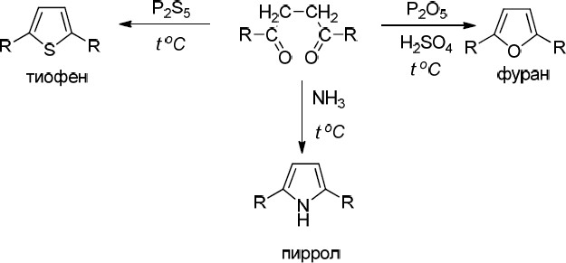
Жалпы алу жолдары
1. Пааль-Кнорр синтезі (1885 ж) – бұл енолизацияға бейімді 1,4-дикарбонилді қосылыстардың аммиакпен н/е біріншілік аминдермен, н/е бейорганикалық сульфидтермен арасындағы реакциясы. Реакцияны сусыздандырғыш реагенттер қатысында және қыздыру арқылы жүргізеді:

Slide 15
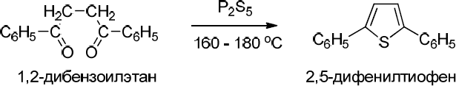
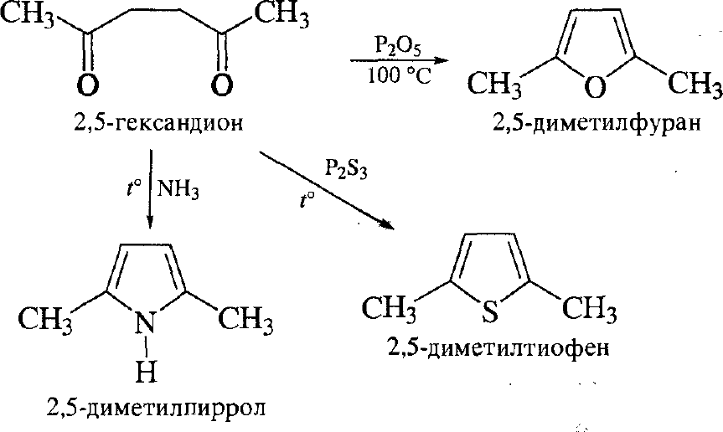
1,4-дикарбонилді қосылыстар ретінде дикетондар, дикарбон қышқылдары және кетоқышқылдар болуы мүмкін:

Slide 16
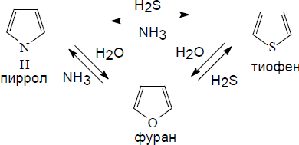
2. Юрьев реакциясы (1936 ж) – бес мүшелі гетероциклдердің бір-біріне айналуы.
Реакция жоғары температурада (400°C), алюминий тотығының үстінде (Al2O3) жүреді. Бұл әдістің кемшілігі-реакция өнімдерінің төмен өнімділігі (40%).
*Ең жақсы нәтижелер фуран айналымдары болып табылады

Slide 17
ХИМИЯЛЫҚ ҚАСИЕТТЕР
Пиррол, фуран және тиофен – π-артық жүйелер (суперароматты), олардың сақианларында электрон тығызды өте жоғары болады, себебі 5 көміртек атомға 6 пи- электрон келеді.
Яғни, олар, бензолмен салыстырғанда электрофилді алмасу реакцияларында едәуір белсенді болады және оңай тотығады.
Ароматтылық келесі қатарда төмендейді:
Тиофен > Пиррол > Фуран
Сондықтан тиофен басқаларға қарағанда химиялық қасиеттері бойынша бензолға өте жақын болады, фуран көбінесе қанықпаған (диенді) қосылыстар сияқты реакцияға түседі.
Гетероатомдардың жоғары электртерістігіне байланысты электронды тығыздық бензолмен салыстырғанда біркелкі емес. α-көміртектердің β-көміртекке қарағанда электрон тығыздығы жоғары болады, сол себепті электрофилді алмастыру реакциялары осы позиция бойынша жүреді.

Slide 18
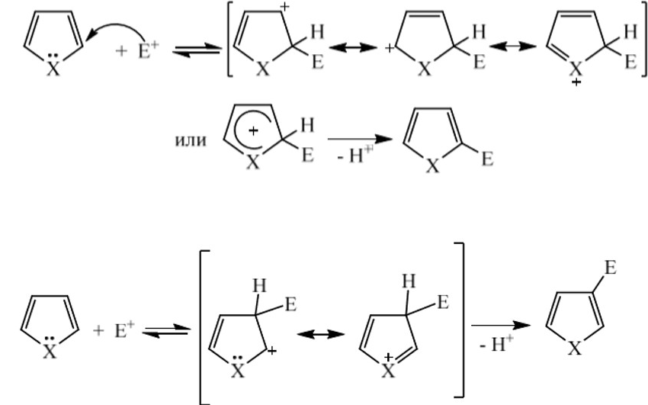
Электрофильное замещение
2-позицияға шабуыл
3-позицияға шабуыл

Slide 19
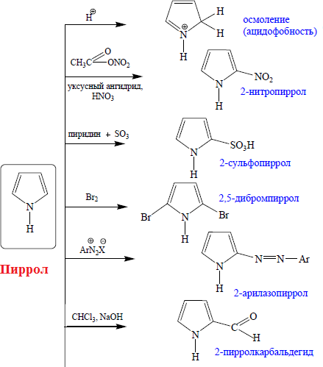
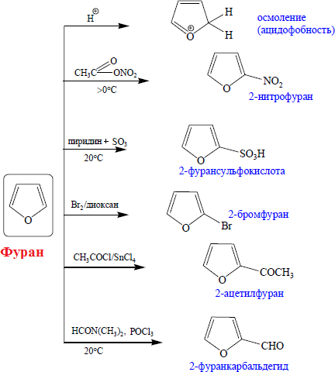
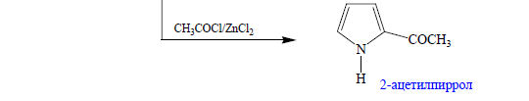

Slide 20
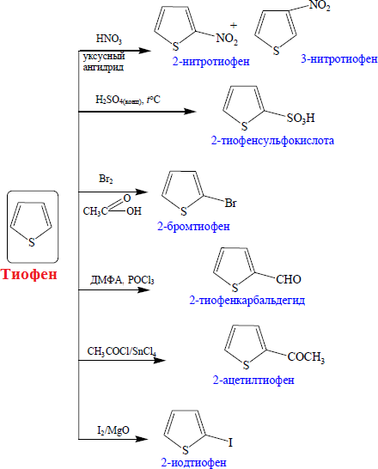

Slide 21
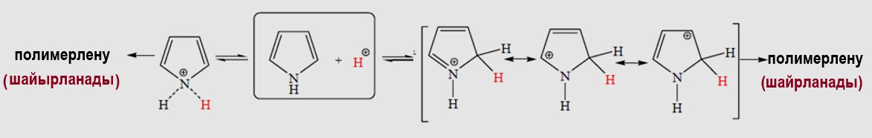
Гетероциклдардың қышқыл-негіздік қасиеттері
Пиррол, фуран және тиофен күшті қышқылдармен өзара әрекеттеседі. Пиррол мен фуран жағдайында шайырлану (олигомеризация және полимеризация) болады, тиофен күкірт қышқылының қатысуымен сульфирленеді.
Яғни пиррол мен фуран ацидофобты болып табылады (қышқылдардан қорқады).
Ацидофобтылық протонның α-көміртекті атомға қосылуымен байланысты болады. Өйткені бұл жағдайда тұрақтандырылған тұйық қосарлаған жүйесі бұзыладығ нәтижесінде белсенді диен жүйесі пайда болады, ал олар ары қарай полимерленіп, шайырларға айналады.

Slide 22
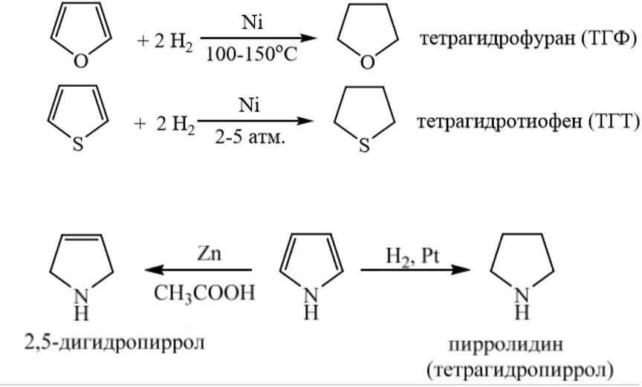
Гидрлену (тотықсыздану)

Slide 23
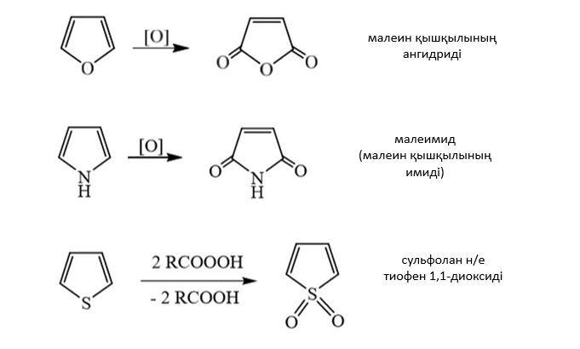
Тотығу реакциялары

